Slide 1
CEBA Cloud Environnemental au Bénéfice de l’Agriculture
Gilles Mailhot – Francis Ogereau
CEBA – 10 septembre 2019

Slide 2
Les données à (in)gérer
Capteurs
“ temps reel ”
Fichiers
Base de données
Quoi, quand, où
Données spatiales, GPS
Image, audio, vidéo
Notes:
ingesting, transforming, storing, securing, recovering, accessing, and analyzing
Store and process Versus process and store

Slide 3
Besoins
(1) Collecter/Ingérer (fichiers, flux…)
(2) Stocker (données)
(3) Indexer (sources de données, jeux de données)
(4) Publier (jeux de données, données)
(5) Retrouver (par mot clé, par position, par valeur,…)
(6) Visualiser/Restituer (jeux de données, graphes,…)
(7) Analyser/Transformer
(8) Sécuriser (accès limité, accès public)

Slide 4
Éléments du CEBA
Data Lake (1)(2)
Moteur d’indexation (3)(4)(5)(6)(7)
Catalogue de données (4)(5)(6)
Outil de visualisation (5)(6)
Base de données (2)(7)
Système de fichiers (2)
(1) Collecter/Ingérer
(2) Stocker
(3) Indexer
(4) Publier
(5) Retrouver
(6) Visualiser/Restituer
(7)Analyser/Transformer
(8) Sécuriser

Slide 5
Éléments du CEBA Data lake
COLLECTER
TRANSFORMER, RESTITUER, ANALYSER
INGERER → STOCKER
PUBLIER, DISTRIBUER

Slide 6
Éléments du CEBA Big picture
TRANSFORMER,
RESTITUER, ANALYSER
COLLECTER
INGEST
Site Web
STORE
PUBLIER, DISTRIBUER
API

Slide 7
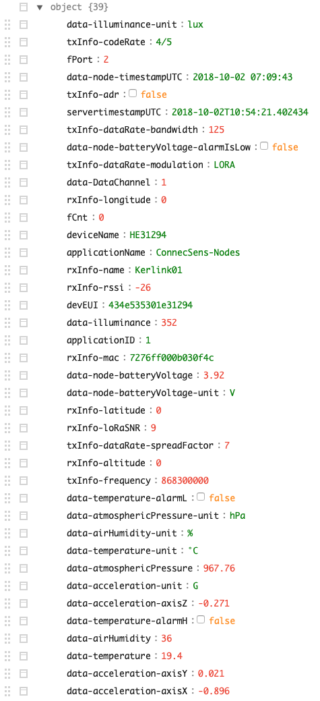
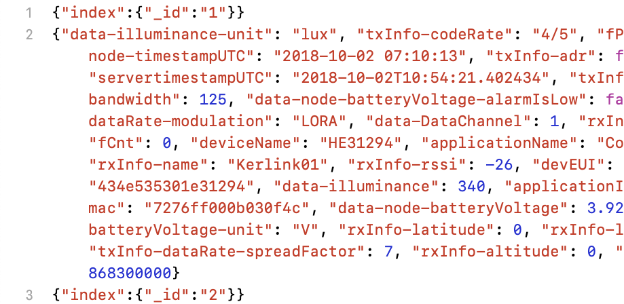
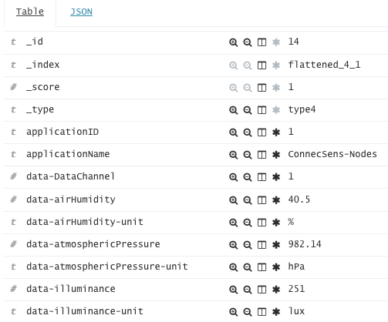
Réseau de capteurs sans fils
Description des données
Fichiers (au mesocentre)
Flux
Json Elasticsearch
//
Notes:
JSON

Slide 8
Éléments du CEBA Traitement de flux de capteurs

Slide 9
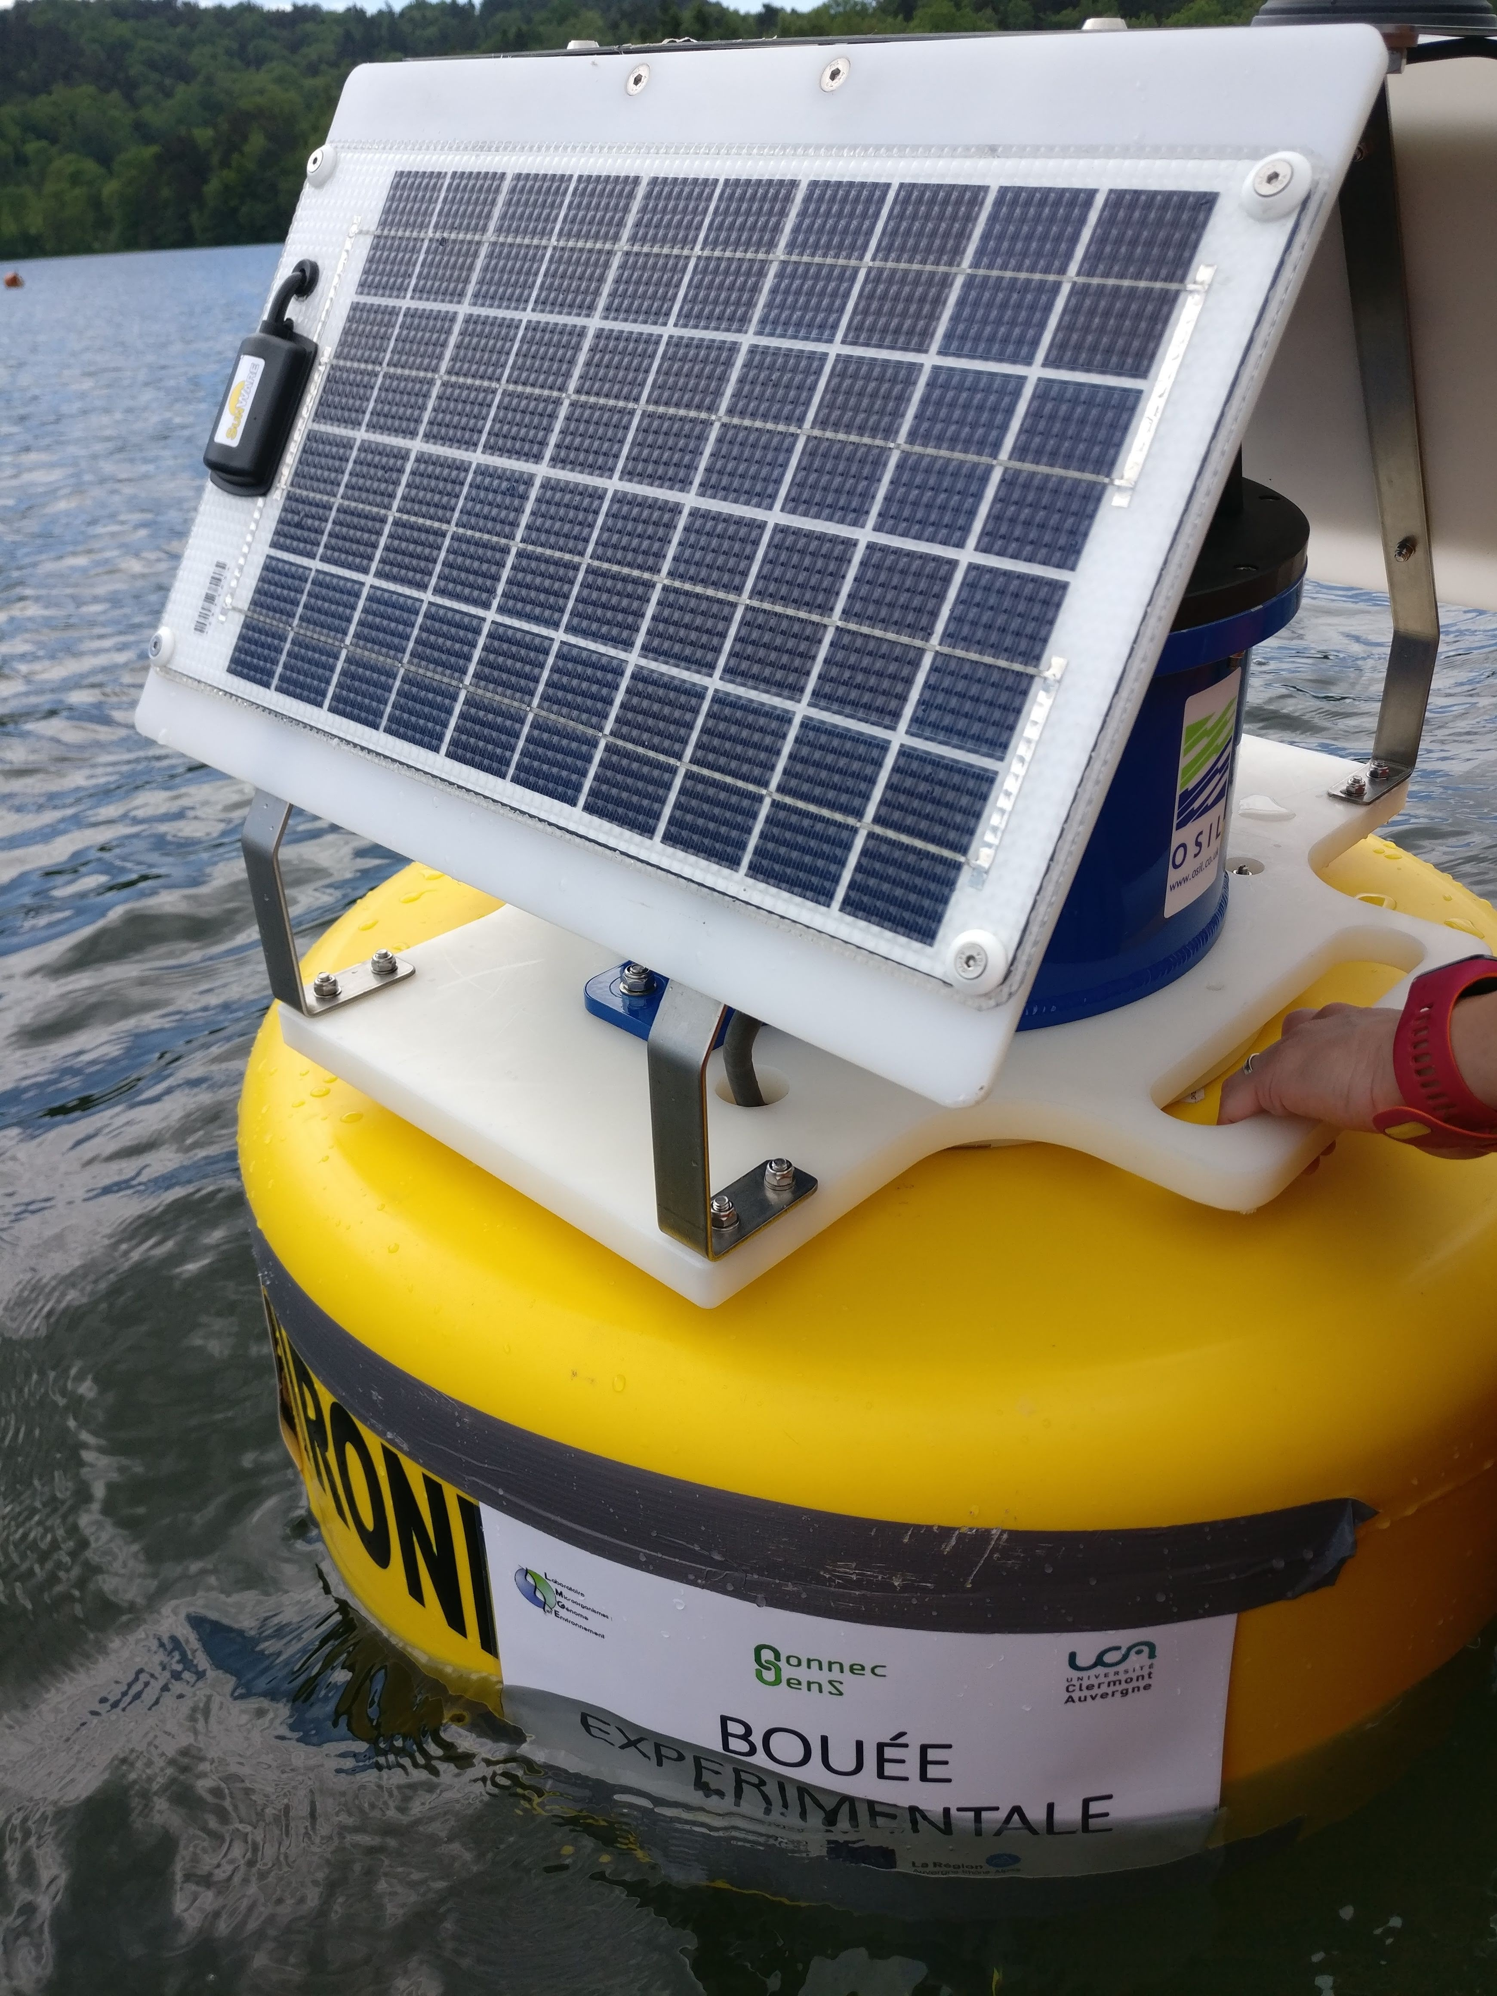
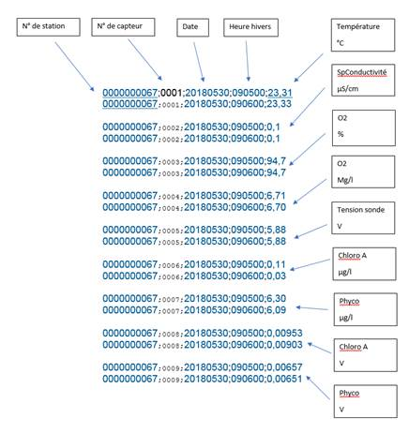
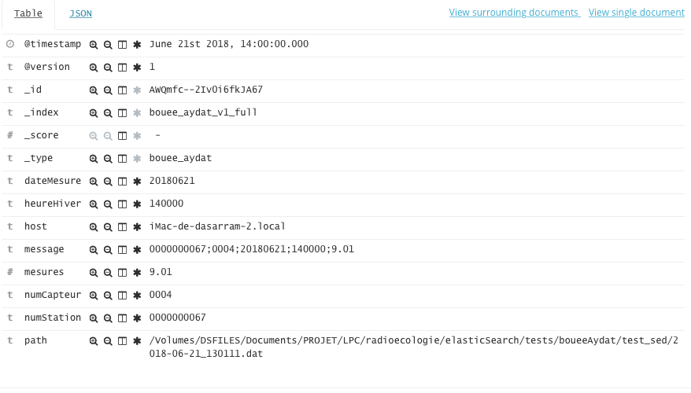
Éléments du CEBA Traitement de flux de capteurs Aydat - bouée
Description des données
Flux
Capteurs
Serveur
//

Slide 10
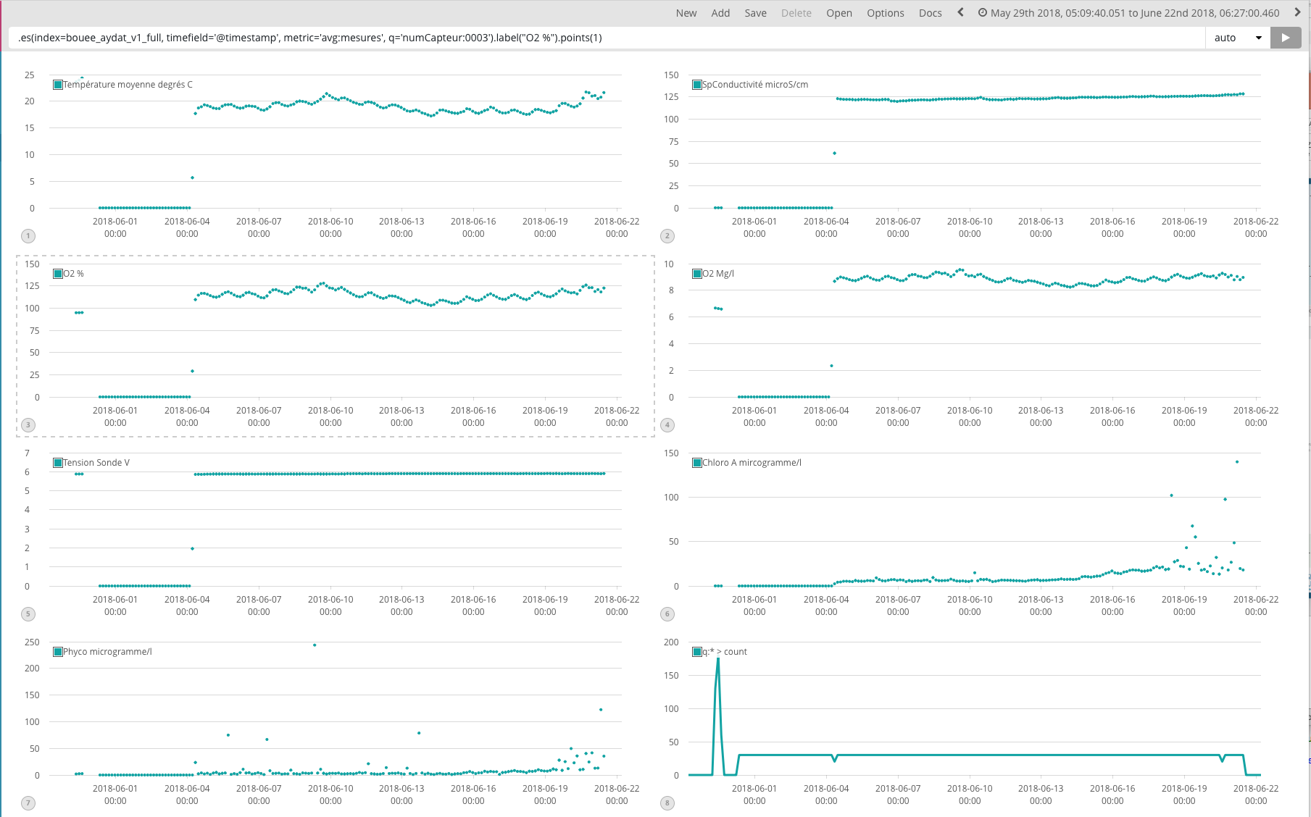
Éléments du CEBA Traitement de flux de capteurs - Aydat - bouée
Graphique de plusieurs capteurs @ nombre de mesures

Slide 11
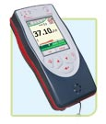
Éléments du CEBA Traitement de flux de capteurs - offline ZATU - radioactivité
Description des données
Mesures provenant d’un Colibri (csv) :
Positionnement GPS de chaque mesure
Niveau de radioactivité
Flux
Fichiers
//
Notes:
CSV

Slide 12
Catalogue de données
Fonctions principales
Dépôt
Outils de recherche
Association de métadonnées
Classement thématique
Fonctions Optionnelles
Embargo / Diffusion restreinte
Statistiques de consultation
Exposition en OAI-PMH

Slide 13
Catalogue de données
Intérêt du catalogage :
Echange avec les partenaires extérieurs
Visibilité interne des données disponibles
Thesaurus
Inconvénients
Métadonnées à renseigner
Ne traite pas les flux continus

Slide 14
Catalogue de données jeu de données

Slide 15
La nature de la métadonnée des jeux de données
Données décrivant un jeu de données
Minimum: Quoi, Quand et Où
Flux de données de capteurs
Métadonnées standardisées et potentiellement extraites automatiquement
Ajout manuel
Liste de métadonnées épurée
Indexation

Slide 16
Proposition de métadonnées
Fiche de métadonnées épurée grâce à l’inter-ZA (90 % INSPIRE)
Jeu de données moissonnable et disponible depuis l’extérieur
Title, Abstract, Start_date, End_date, Inspire_themes…
Utilisation de thésaurus (Envthes, Gemet…)

Slide 17
Conclusions
Architecture de préproduction
en cours de test

Slide 18
Équipe
Alexandre Claude suite elastic & architecture
David Sarramia suite elastic
Francis Ogereau Web, data-catalog
Jérémy Mezhoud Base de données
Estelle Théveniaud Geolab
Antoine Mahul Mésocentre
David Grimbichler Mésocentre

Slide 19
Merci de votre attention

Slide 20
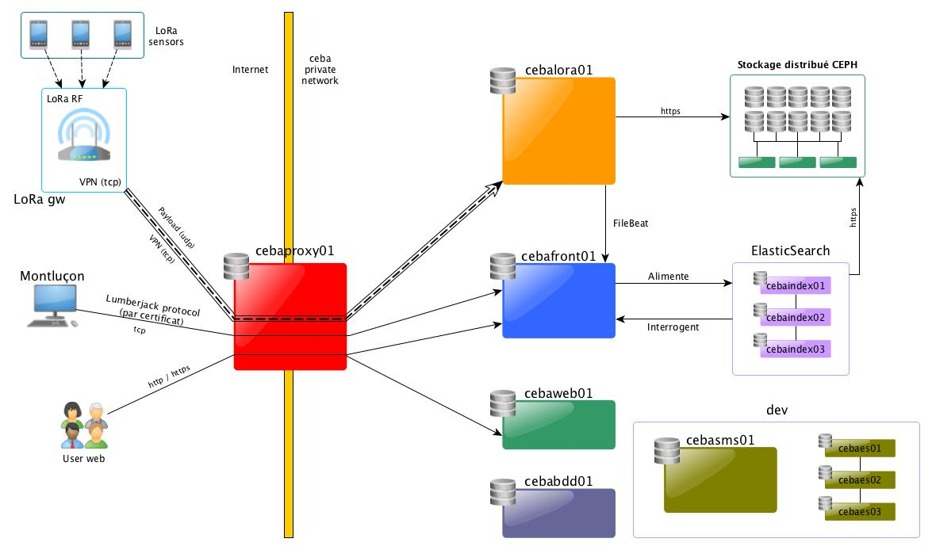
Éléments du CEBA Architecture technique générale
Site Web

